Slide 1
Выпускная квалификационная работа в формате стартапа на тему: Производство желе без сахара для диабетиков
Выполнил: Кисеков Адэль Аблаевич
Научный руководитель: Снатенков Артём Александрович

Slide 2
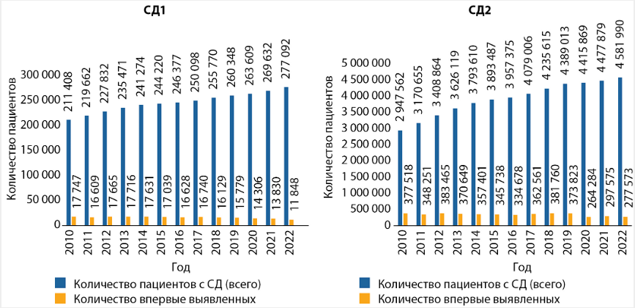
Рисунок 1 – Динамика количества пациентов с сахарным диабетом 1 и 2 типа в РФ

Slide 3
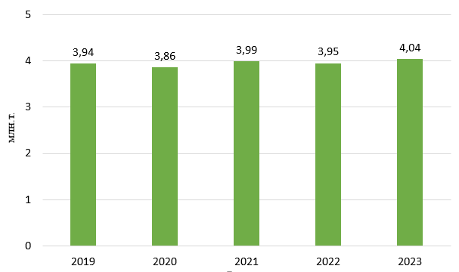
Рисунок 2 – Производство кондитерских изделий в России

Slide 4
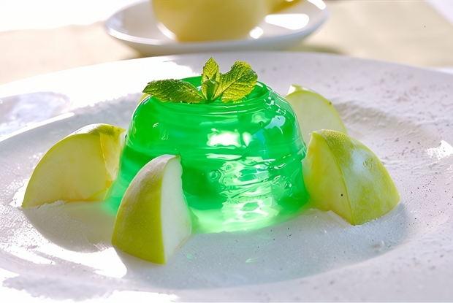
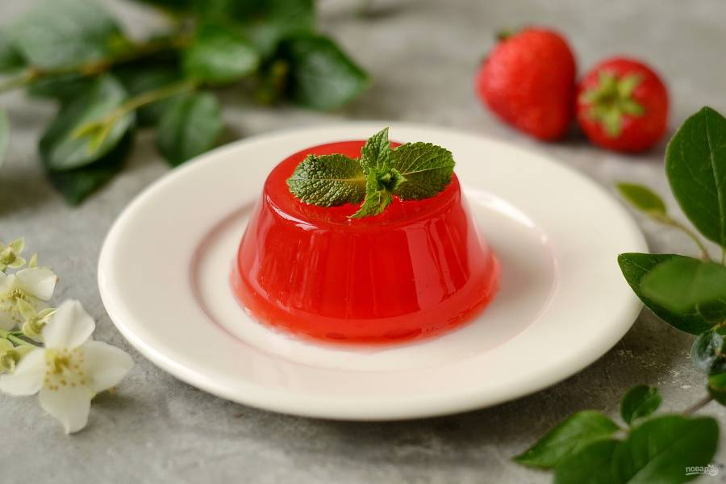
Рисунок 3 – Фруктовое желе
Рисунок 4 – Ягодное желе

Slide 5
Таблица 1 – Производственный план
Неделя Этап | 1 | 2 | 3 | 4 | 5 | 6 | 7 | 8 | 9 | 10 | 11 | 12
1. Исследование рецептуры
2. Поиск и трудоустройство новых работников
3. Производство и тестирование фруктового желе
4. Производство и тестирование желе из ягод
5. Продажа желе

Slide 6
Таблица 2 – Затраты на начало проекта
Наименование | Стоимость, руб. | Всего, руб.
Заработная плата (специалиста), чел. | 30000 | 30000
Отчисления во внебюджетные фонды, руб. | - | 8130
Закупка продуктов | 10000 | 10000
Расходные материалы | 5000 | 5000
Итого | - | 53130

Slide 7
Таблица 3 – Разовые расходы
Наименование | Стоимость, руб.
Посуда для приготовления | 20000
Оборудование | 70000
Формы для застывания желе | 10000
Стол | 25000
Полки и мебель | 23000
Итого | 148000

Slide 8
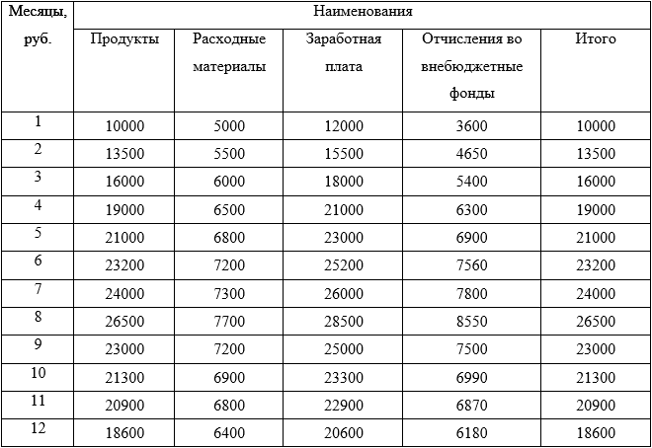
Таблица 4 – Переменные затраты

Slide 9
Таблица 5 – Постоянные затраты
Наименование | Сумма в месяц, руб.
Амортизация | 416,7
Коммунальные расходы | 1500
Непредвиденные расходы | 2500
Итого | 4416,7

Slide 10
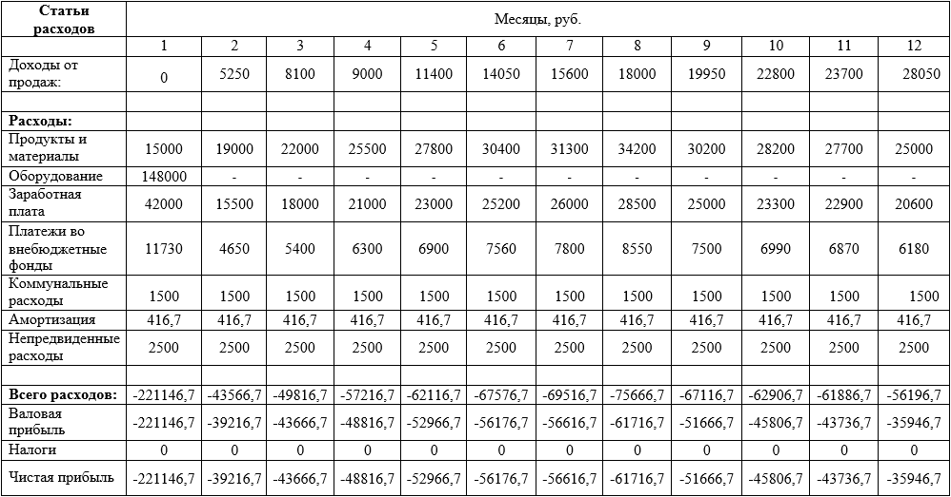
Таблица 6 – Прогноз доходов/расходов

Slide 11
Таблица 7 – Маркетинговый план
Цель | Помощь людям, страдающим сахарным диабетом, и продвижение тренда здорового образа жизни и правильного питания
Анализ | Задачи | Срок | Ответственный | Документ | Предварительный бюджет
 | Анализ продукции
 | Оценка созданного продукта по качеству и цене | 1-2 дня | Маркетолог | Таблица, Word документ | -
 | Оценка спроса на рынке и будущие тенденции развития | 1-3 дня | Маркетолог | Отчёт | -
 | Анализ рынка сбыта
 | Анализ существующих каналов | 1-3 дня | Маркетолог | Отчёт, таблица | -
 | Оценка новых потенциальных рынков сбыта | 1-3 дня | Маркетолог | Отчёт, небольшая презентация | -
 | Анализ целевой аудитории
 | Составление портрета потребителя | 1-3 дня | Маркетолог | Word документ | -
 | Существующие проблемы
 | Составление и заполнение брифа с руководителем | 1-2 дня | Маркетолог, руководитель | Готовый бриф | -

Slide 12
Продолжение таблицы 7
Инструменты достижения | Задачи | Срок | Ответственный | Документ | Предварительный бюджет
 | Определение маркетинговых коммуникаций
 | Размещение постов в социальных сетях | Бессрочно | Маркетолог | Готовый пост в Вконтакте | -
 | Проведение мероприятий по помощи диабетикам | Бессрочно | Копирайтер | Файл | -
 | Размещение на сайте компании информации о товаре | 5 дней | Маркетолог | Отчёт | -
Прочее | Задачи | Срок | Ответственный | Документ | Предварительный бюджет
 | Риски и действия
 | Составление списка рисков | 1-10 дней | Маркетолог | Отчёт | -
 | Разработка и описание действий | 1-5 дней | Вся команда | Таблица, Word документ | -
 | Корректировки | Бессрочно | Маркетолог |  | -

Slide 13
Доклад окончен, спасибо за внимание!

